Slide 1
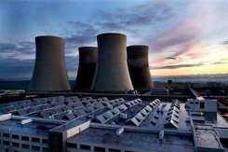
ЯДЕРНЫЙ РЕАКТОР

Slide 2
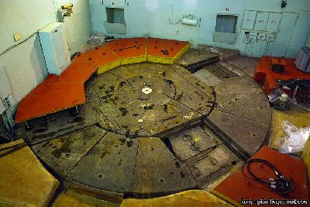
Когда немецким химикам Отто Гану и Фрицу Штрассману впервые удалось в 1938 г. расщепить ядро урана посредством нейтронного облучения, они не спешили сообщать публике о масштабах своего открытия. Эти эксперименты заложили основу использования атомной энергии - как в мирных, так и в военных целях.

Slide 3
Для добычи плутония был создан первый атомный реактор под трибуной футбольного стадиона Чикагского университета. Здесь под руководством Энрико Ферми была в 1942 г. запущена первая контролируемая самоподдерживающаяся цепная реакция. Для выделявшегося в результате тепла тогда еще не нашли полезного применения.

Slide 4
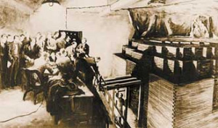
В1954 г., в СССР была запущена первая в мире атомная электростанция. Она располагалась в Обнинске, примерно в 100 км от Москвы, и имела мощность 5 МВт.

Slide 5
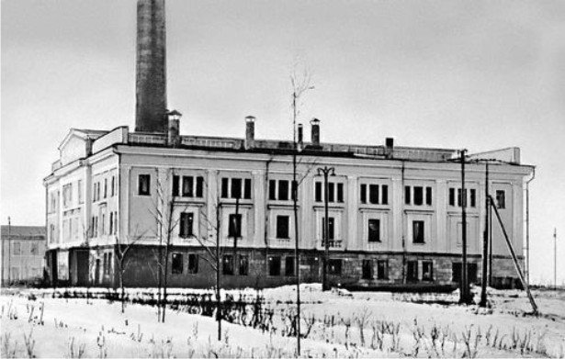
СССР, г.Обнинск
Реактор был пущен в мае 1954 года, а в июне того же года АЭС дала первый ток (5МВт).

Slide 6
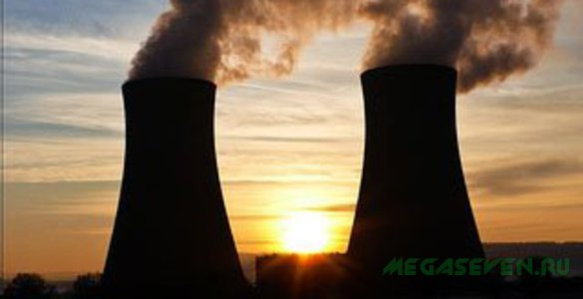
это устройство на атомной электростанции для получения атомной энергии. Назначение ядерного реактора:
преобразование внутренней энергии атомного ядра в электрическую энергию.

Slide 7
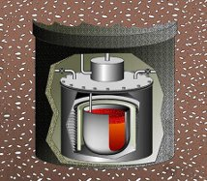
В ядерном реакторе осуществляется управляемая цепная реакция деления ядер (при k = 1). Ядерными реакторами оснащены все АЭС (атомные электростанции).

Slide 8
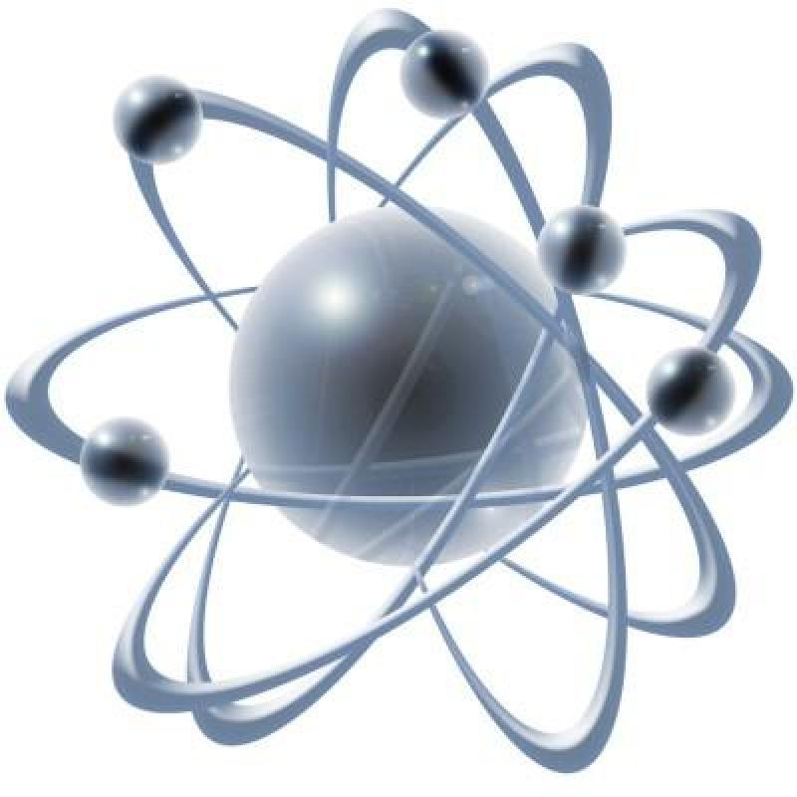
Существуют ядерные реакторы на быстрых нейтронах - размножители.

Slide 9
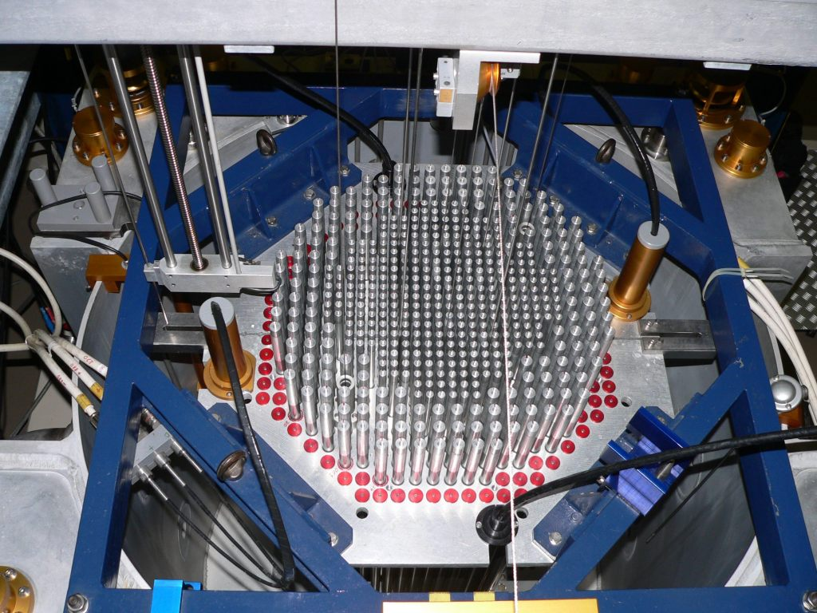

Slide 10
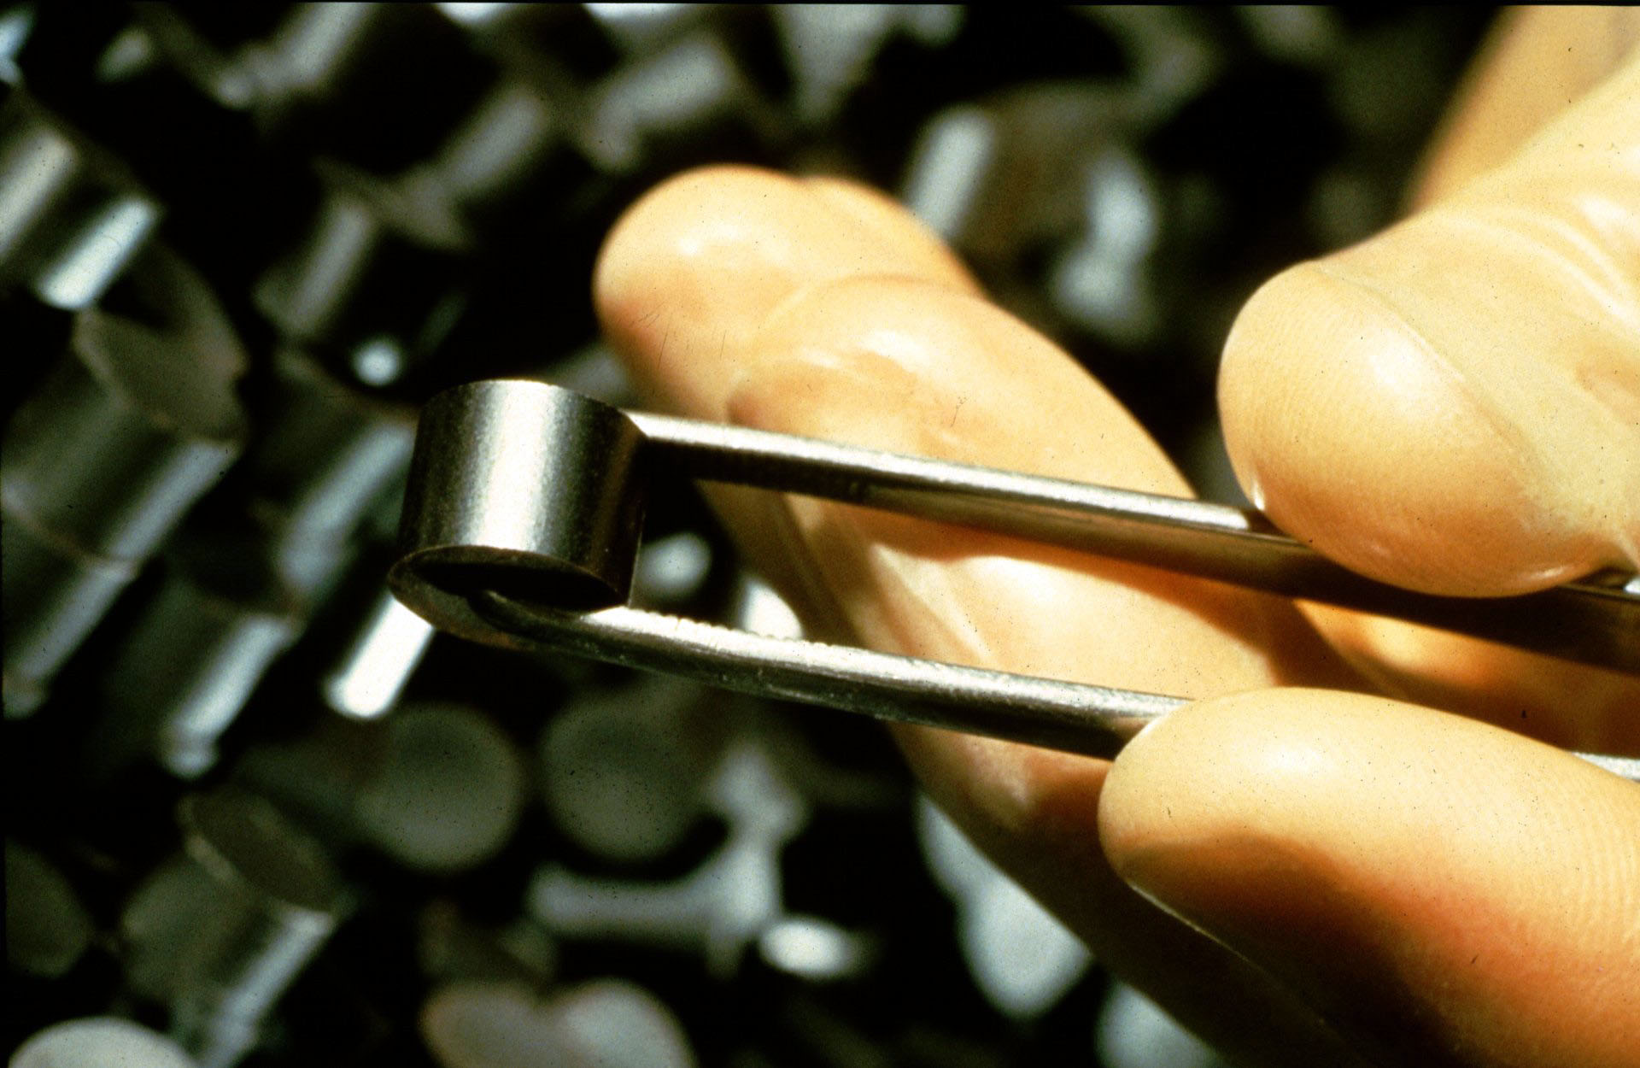

Slide 11
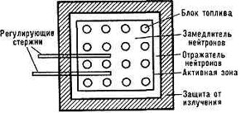
Основные элементы ядерного реактора: - топливо (уран-235, уран-238, плутоний-239) в виде стержней - замедлитель нейтронов (тяжелая вода, графит) - теплоноситель (вода, жидкий натрий) - устройство для регулирования реакции (кадмий, бор) - защита (оболочка из бетона и железа).

Slide 12
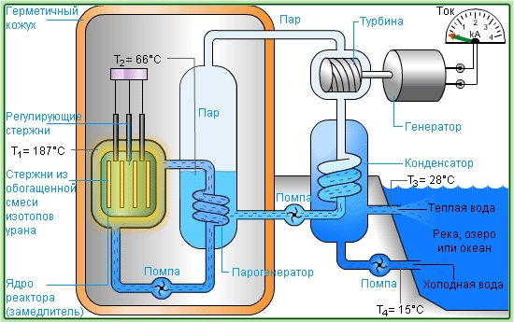

Slide 13
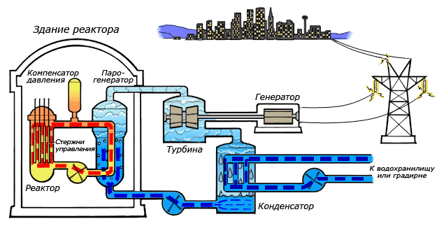
Первая АЭС была построена в г. Обнинске (СССР).

Slide 14
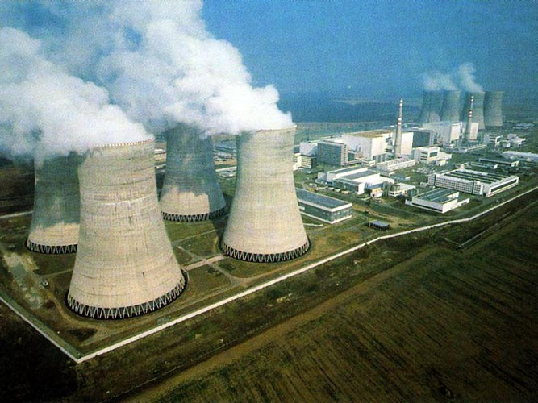

Slide 15
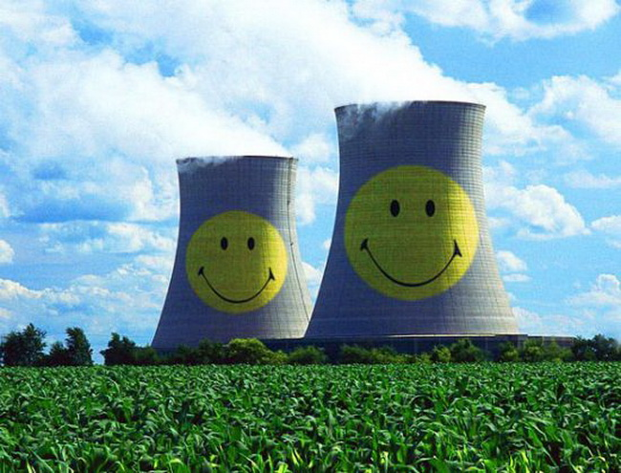
Преимущества АЭС: - ядерные реакторы не потребляют кислород и органическое топливо
- не загрязняют окружающую среду золой и вредными для человека продуктами органического топлива
- биосфера надежно защищена от радиоактивного воздействия при нормальном режиме эксплуатации АЭС.

Slide 16
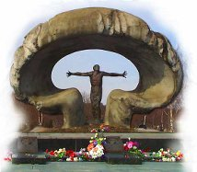
Недостатки АЭС: - необходимость захоронения радиоактивных отходов и демонтаж отслуживших свой срок реакторов
- опасность радиоактивного заражения местности при аварийных выбросах
- опасность экологических катастроф (1986 г. - Чернобыльская АЭС).

Slide 17
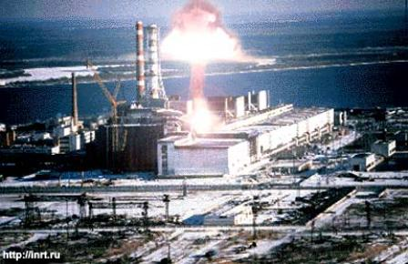

Slide 18
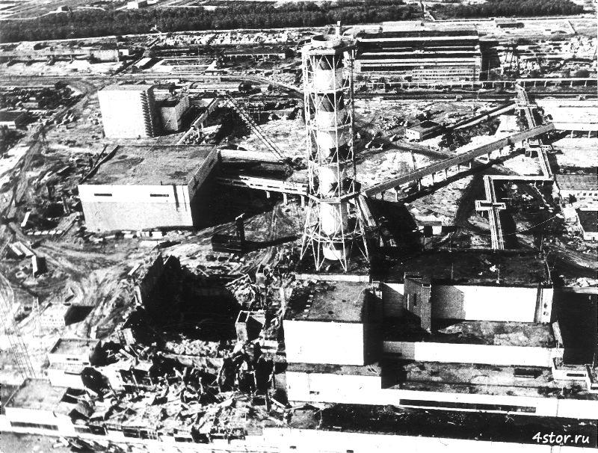

Slide 19
Номер Вашего материала: 104280051421

